Slide 1
Pesquisa Eleitoral 2018
6 de julho de 2018
João P. Gonçalves Saulo Stopa

Slide 2
Visão geral
Realizar a pesquisa eleitoral 2018 para prever as intenções de voto por determinada cidade, utilizando-se de técnicas Web Crawling, API do Twitter, linguagem de programação Python e também com o Jupyter.

Slide 3
Informações Gerais
Números Gerais
Os Mais Comentados
Filtros dos Tweets
Nossa pesquisa contemplou o número de 9599 tweets no período de 04 à 06 de julho/2018
Sobre os candidatos
Jair Bolsonaro é o mais comentado
Com números muito baixos, os demais candidatos aparecem com baixas interações
Utilizamos filtros básicos, sem expressões regulares, apenas capturando as informações na íntegra

Slide 4
Objetivo do projeto:
Recuperar e armazenar os dados de interações da Rede Social Twitter e desenvolver um projeto para analisar os sentimentos dos usuários

Slide 5
Mercado composto de políticos em constante necessidade de informações relevantes e precisas para sua campanhas de marketing

Slide 6
Público-alvo
Políticos
Partidos
Jornalistas
Os concorrentes:
Agências de Pesquisas

Slide 7
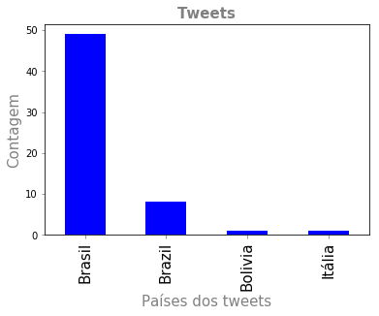
Alguns gráficos
Limpeza e Estruturação dos Dados:
Nesse caso, os usuários colocam o nome do país em inglês
A análise se restringiu a somente dois dias de recuperação dos dados

Slide 8
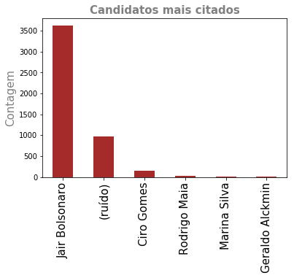
Análise de Dados (sem Machine Learning)
- O candidato Jair Bolsonaro disparadamente é o mais comentado
Porém, ao imprimir as mensagens:
É o mais comentado, porém com muitas palavras negativas
Alguns IDs de usuários do Twitter geram muito conteúdo, fazendo muito volume e aumentando o trabalho da análise dos dados
4
4
5
35
5
25
22
15

Slide 9
Propostas Futuras
Aplicação de Inteligência
Desenvolver aplicação utilizando Machine Learning para identificar se o tweet gerado é ou não uma intenção de voto
Propor conteúdos educativos para ‘haters’
A maioria dos usuários do Twitter escolhe um lado e vira torcedor, em vez de ser crítico em suas análises
Serviço 3
Digite seu texto aqui
Digite seu texto aqui
Serviço 4
Digite seu texto aqui
Digite seu texto aqui

Slide 10
Cronograma
Jan | Fev | Mar | Abr | Mai | Jun | Jul | Jul
Implantação
Serviços em produção
Lançamento global
Projetos avançados
Exemplo 1
Exemplo 2

Slide 11

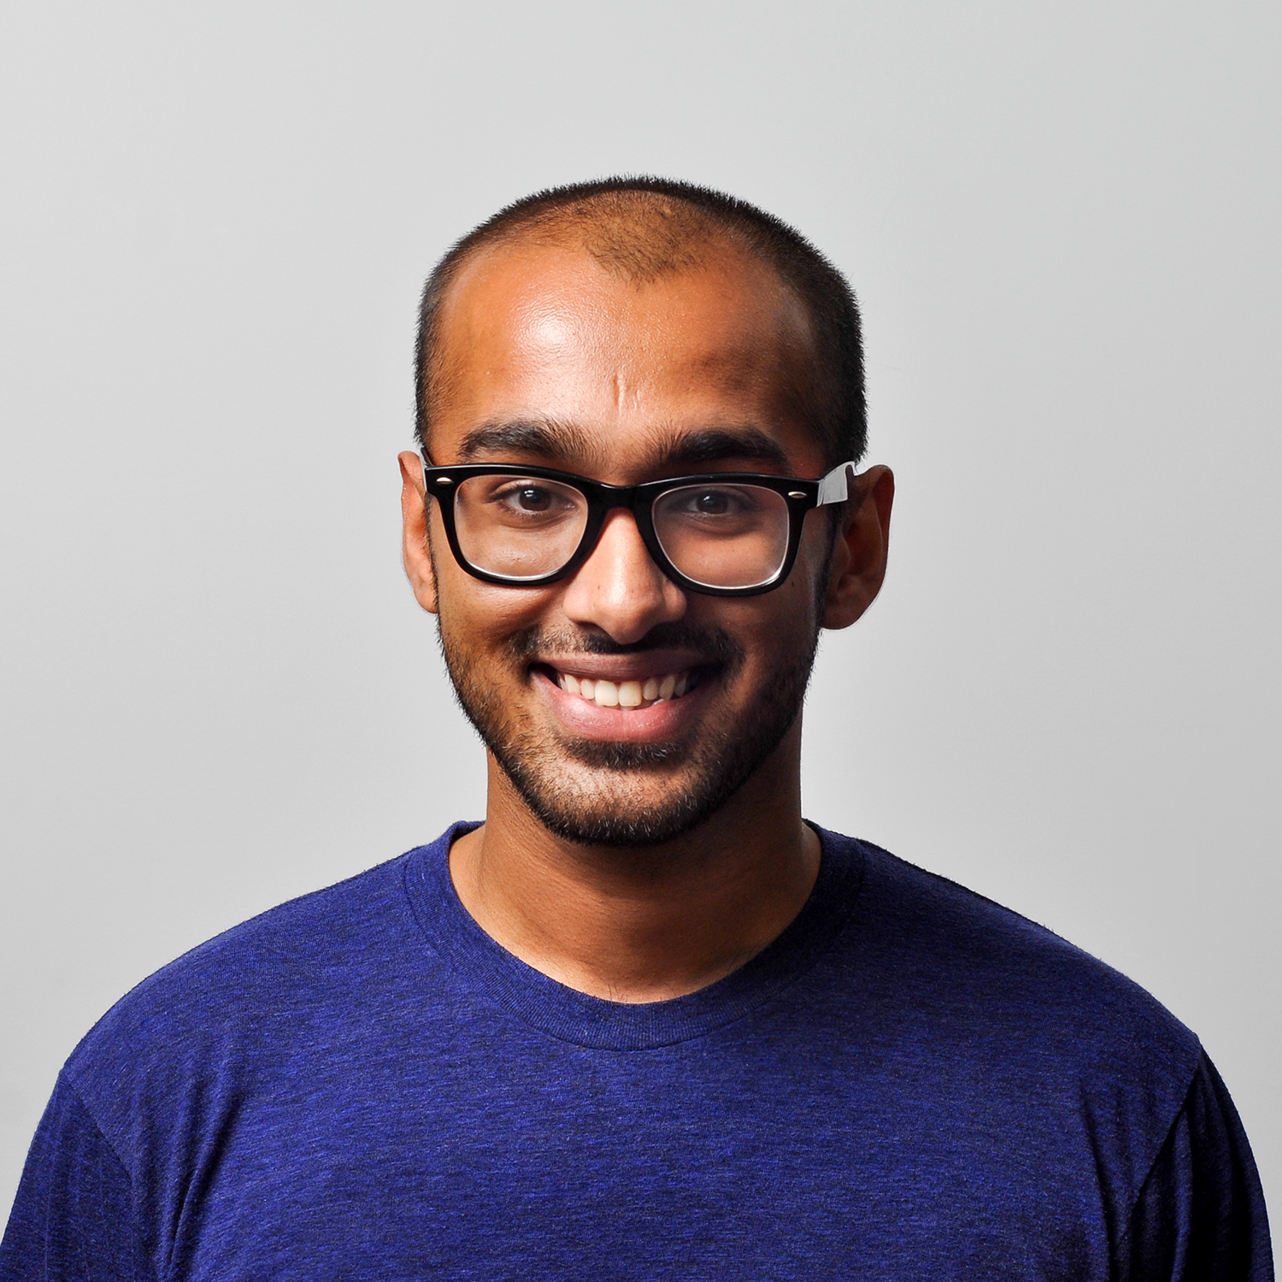
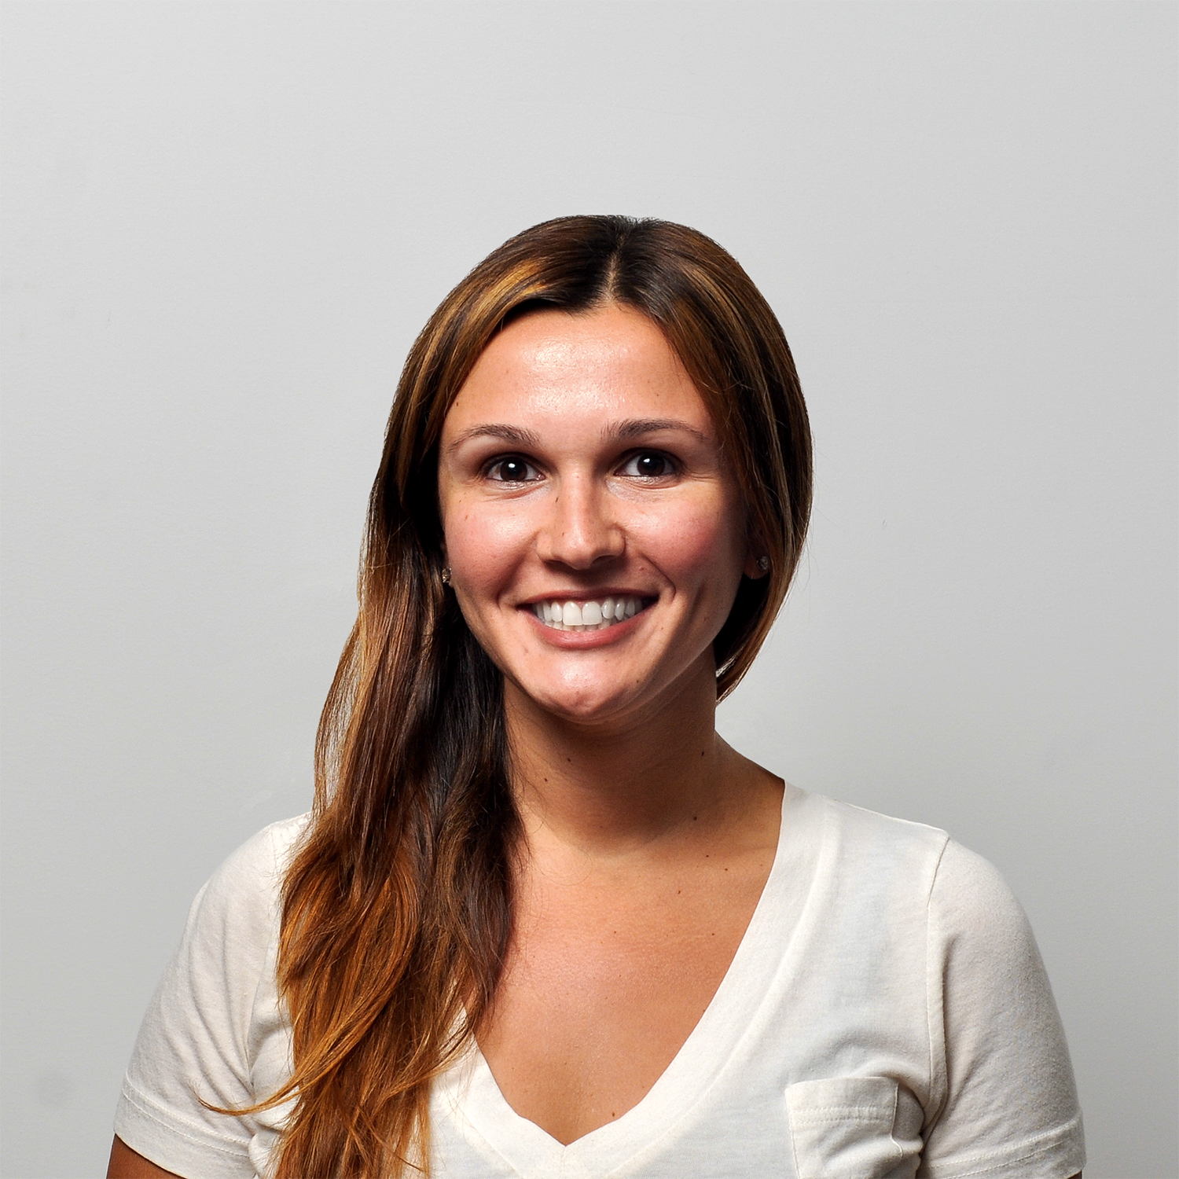
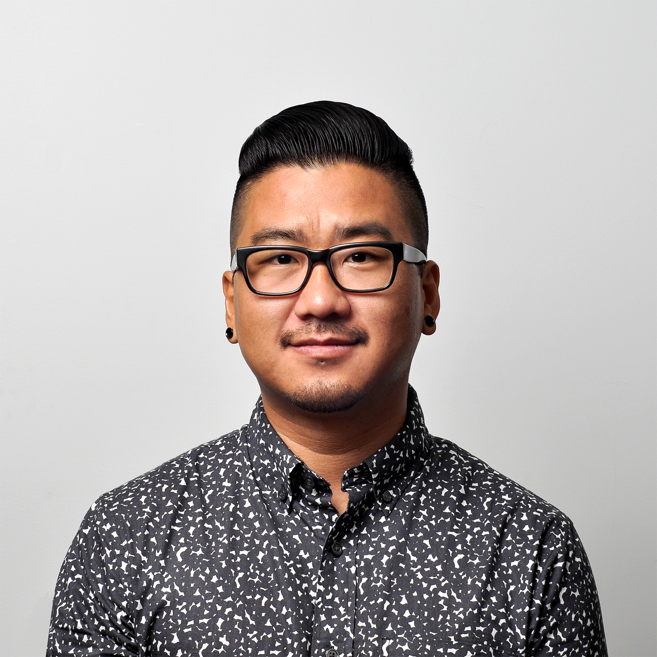
A equipe
Nome da pessoa, CEO
Nome da pessoa, CFO
Nome da pessoa, CTO
Nome da pessoa, CPO
Digite seu texto aqui Digite seu texto aqui Digite seu texto aqui
Digite seu texto aqui Digite seu texto aqui Digite seu texto aqui Digite seu texto aqui Digite seu texto aqui Digite seu texto aqui
Digite seu texto aqui Digite seu texto aqui Digite seu texto aqui Digite seu texto aqui Digite seu texto aqui
Digite seu texto aqui Digite seu texto aqui Digite seu texto aqui Digite seu texto aqui Digite seu texto aqui

